Slide 1
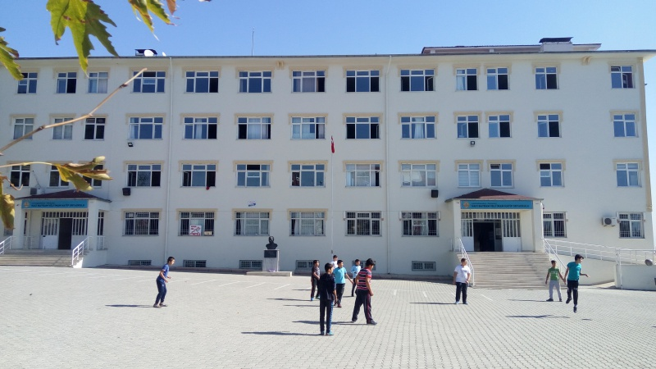
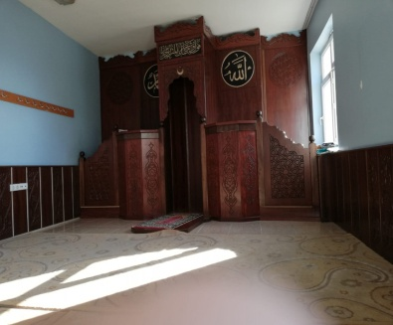
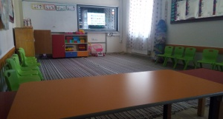
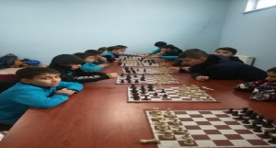
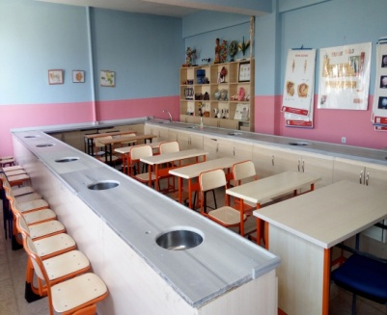
HACI BAYRAM VELİ İMAM HATİP ORTAOKULU
2019- 2020 BRİFİNG DOSYASI

Slide 2
PERSONEL DURUMU
GÖREV | NORM | MEVCUT | İHTİYAÇ
Müdür | 1 | 1 | 0
Müdür Baş Yardımcısı | 0 | 0 | 0
Müdür Yardımcısı | 2 | 2 | 0
Öğretmen | 44 | 44 | 2
VHKİ – Memur | 1 | 1 | 1
Teknisyen | 0 | 0 | 0
Yardımcı Personel (Hizmetli) | 5 | 3 | 2
TOPLAM | 53 | 51 | 5

Slide 3
PERSONEL DURUMU
KADROLU ÖĞRETMEN DAĞILIM TABLOSU
OKUL/KURUM | BAYAN | ERKEK | TOPLAM
OKUL ÖNCESİ | 2 | 0 | 2
İLKOKUL SINIF ÖĞRETMENİ | 0 | 0 | 0
ORTAOKUL BRANŞ ÖĞRETMENİ | 23 | 19 | 42
ORTAÖĞRETİM | 0 | 0 | 0
TOPLAM | 25 | 19 | 44

Slide 4
ÖĞRENCİ DERSLİK DAĞILIM TABLOSU
OKULLARIMIZ | Erkek Öğrenci Sayısı | Kız Öğrenci Sayısı | Toplam Öğrenci Sayısı | Derslik sayısı | Derslik Başına Düşen Öğrenci Sayısı
Ana Sınıfı | 23 | 22 | 45 | 2 | 22,5
İlkokul | 0 | 0 | 0 | 0 | 0
Ortaokul | 309 | 405 | 714 | 24 | 30
Hafızlık uygulaması sınıfı | 58 | 0 | 58 | 2 | 29
TOPLAM | 390 | 427 | 817 | 28 | 29

Slide 5
BİR ÜST ÖĞRETİM KURUMUNA YERLEŞME TABLOSU
YIL | 2016 |  | 2017 |  | 2018 |  | 2019
 | KIZ | ERKEK | KIZ | ERKEK | KIZ | ERKEK | KIZ | ERKEK
Fen Lisesi | 1 | 0 | - | - | - | 1 | - | 1
İmam Hatip Lisesi | 42 | 78 | 30 | 31 | 52 | 20 | 28 | 23
Anadolu Lisesi | 17 | 13 | 12 | 14 | 23 | 39 | 24 | 19
Anadolu Meslek Lisesi | 5 | 34 | 35 | 35 | 13 | 21 | 11 | 23
Proje Anadolu İHL | 11 | 9 | 3 | 3 | 10 | 6 | 1 | 1
Açıköğretim (Hafızlık) | 8 | 4 | 27 | 27 | 2 | - | 7 | 8
TOPLAM | 84 | 138 | 107 | 110 | 100 | 88 | 71 | 75
Mezun Sayısı | 84 | 138 | 107 | 110 | 100 | 88 | 71 | 75
Başarı Yüzdesi | 100 | 100 | 100 | 100 | 100 | 100 | 100 | 100

Slide 6
AKTİF OLARAK KULLANILAN TEKNOLOJİK DONANIM TABLOSU
DONANIM | ADET
Bilgisayar | 10
Yazıcı | 5
Akıllı tahta | 34
Fotokopi makinesi | 3
Diğer
Diğer
TOPLAM | 52

Slide 7
AKTİF OLARAK KULLANILAN DEMİRBAŞ TABLOSU
DEMİRBAŞ | ADET
Sıra- masa | 370
Öğretmen masası | 34
Öğretmen odası büyük masası | 1
Normal sandalye | 75
Misafir sandalyesi | 17
TOPLAM | 497

Slide 8
AKTİF OLARAK KULLANILAN SINIF HARİÇ ODALAR TABLOSU
ODALAR | ADET
MÜDÜR ODASI VE MÜDÜR YARDIMCISI ODASI | 3
ÖĞRETMEN ODASI | 1
REHBERLİK ODASI | 1
GÖRSEL SANATLAR ODASI | 0
KÜTÜPHANE VE MESCİD | 2
KONFERANS SALONU | 1
SPOR SALONU | 1
DİĞER ODALAR | 11
TOPLAM | 20

Slide 9
OKULUMUZUN İHTİYAÇLARI
1. ARKA İHATA DUVARININ ONARILMASI
2. OKUL BAHÇE GİRİŞ KAPISI İLE SPOR SALONU GİRİŞ KAPISININ BİRBİRİNDEN AYRILMASI

Slide 10
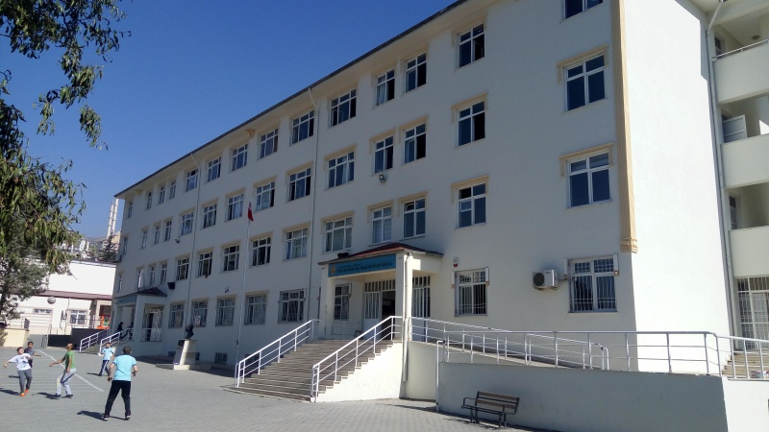
RESİMLER – OKULUN GENEL GÖRÜNÜMÜ
OKUL GİRİŞLERİMİZ

Slide 11
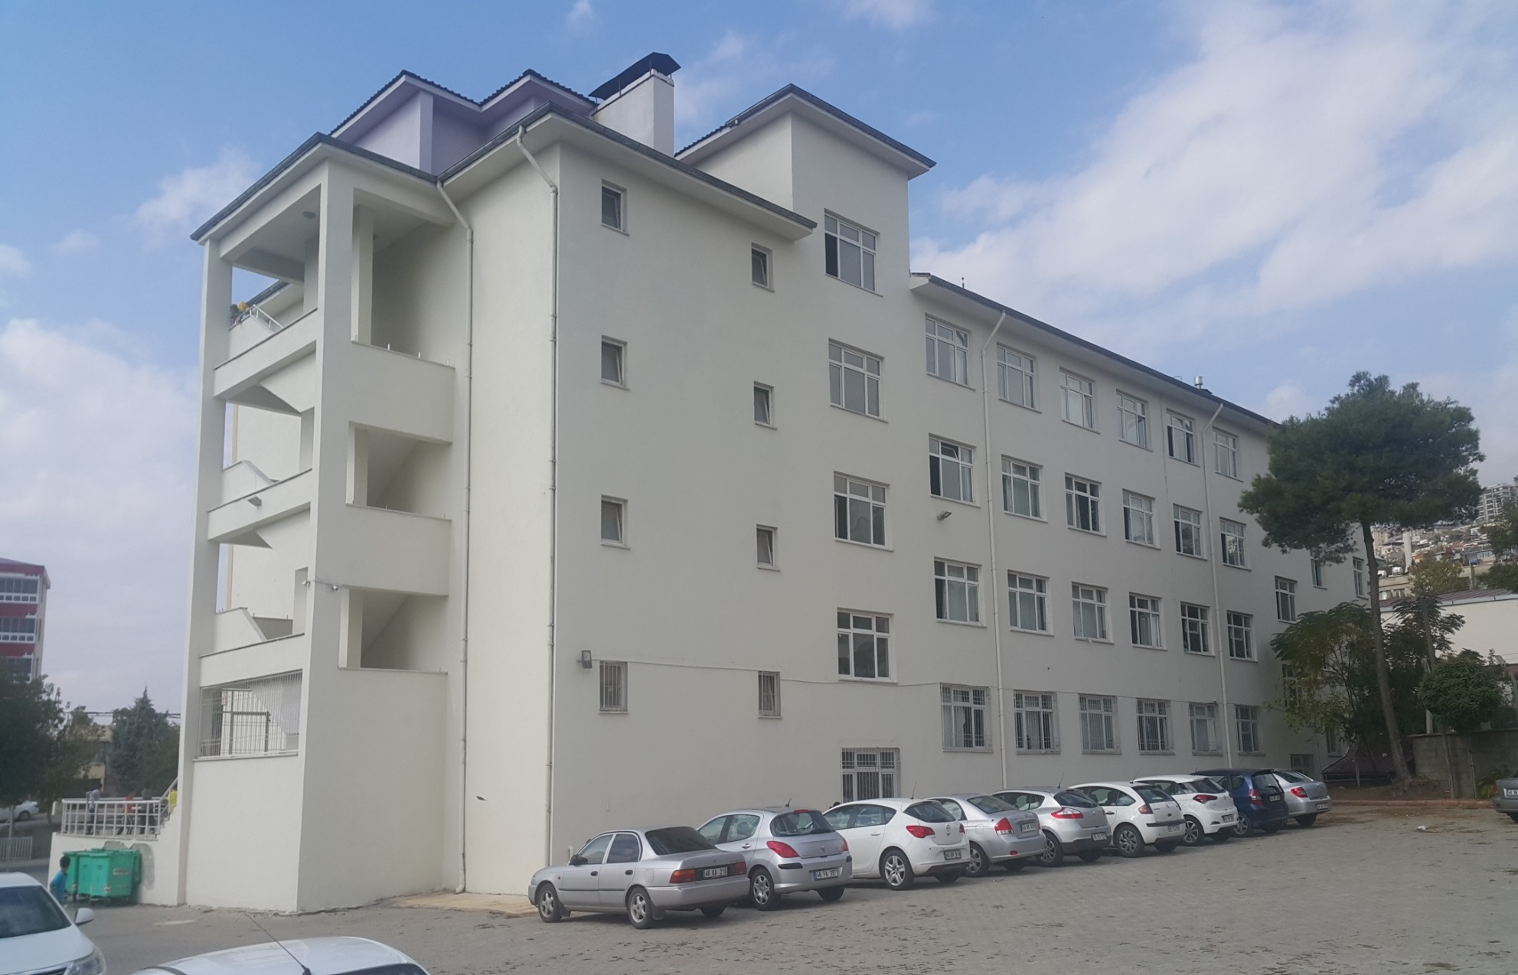
RESİMLER – OKULUN GENEL GÖRÜNÜMÜ

Slide 12
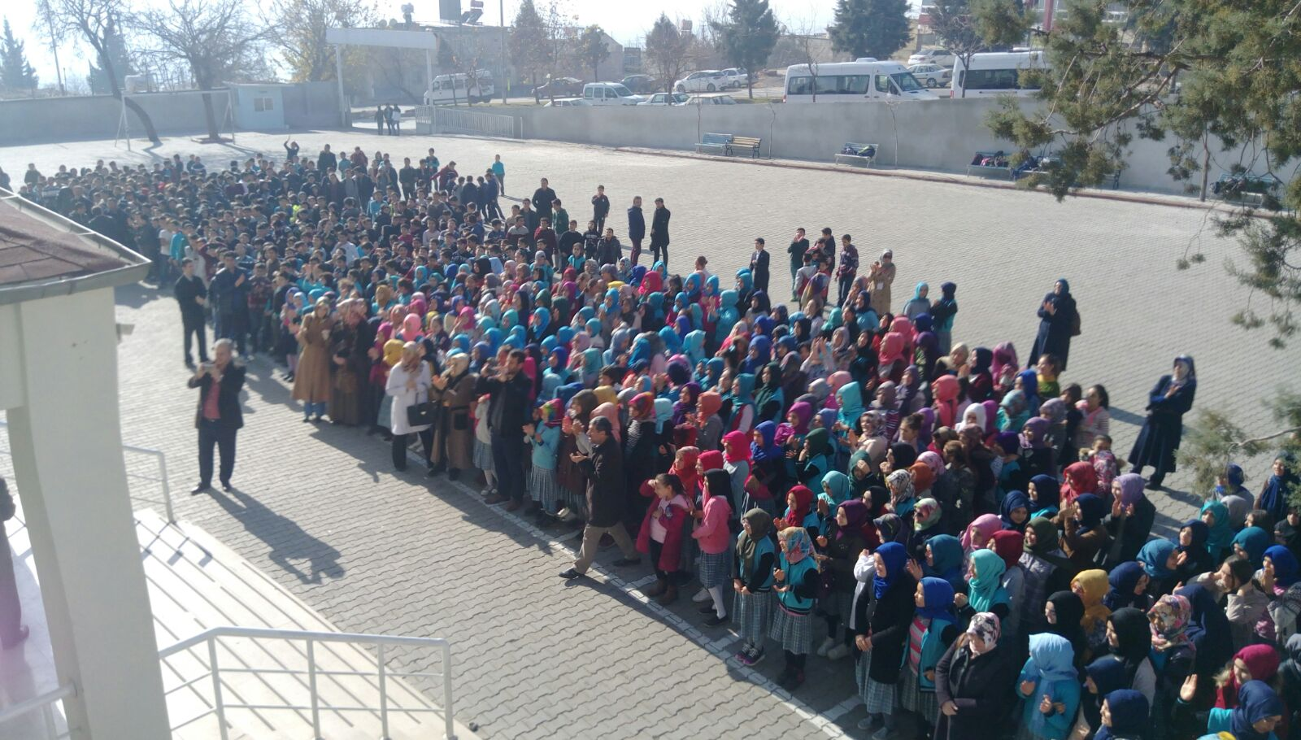
RESİMLERLE OKULUMUZ VE ETKİNLİKLERİMİZ
OKULUMUZUN ÖN BAHÇESİ

Slide 13
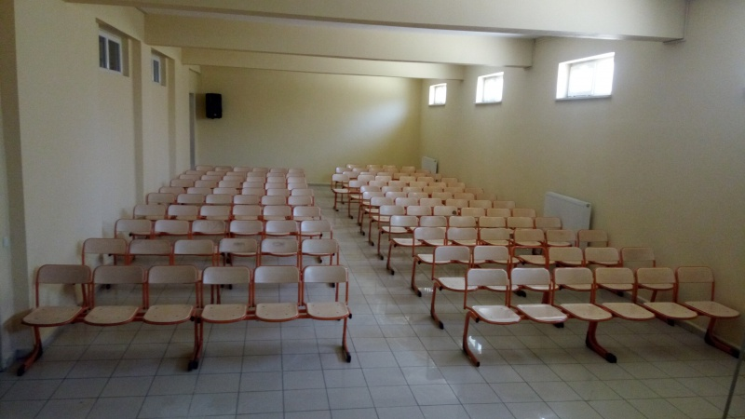
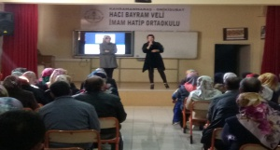
RESİMLERLE OKULUMUZ VE ETKİNLİKLERİMİZ
ÇOK AMAÇLI SALONUMUZ

Slide 14
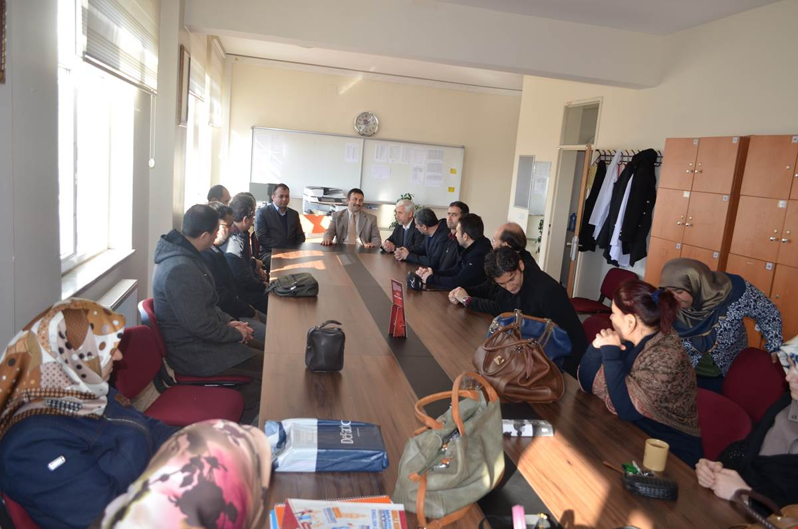
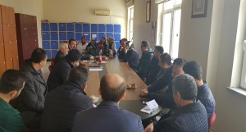
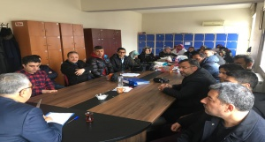
RESİMLERLE OKULUMUZ VE ETKİNLİKLERİMİZ
ÖĞRETMENLER ODASI

Slide 15
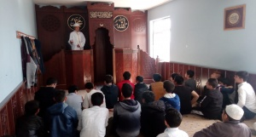
RESİMLERLE OKULUMUZ VE ETKİNLİKLERİMİZ
MESCİDİMİZ

Slide 16
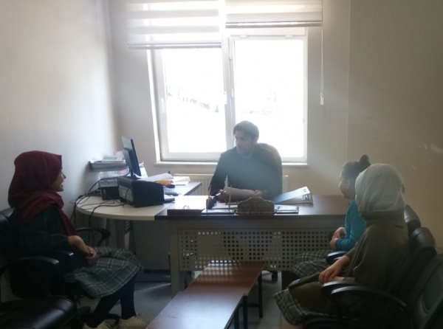
RESİMLERLE OKULUMUZ VE ETKİNLİKLERİMİZ
REHBERLİK SERVİSİ

Slide 17
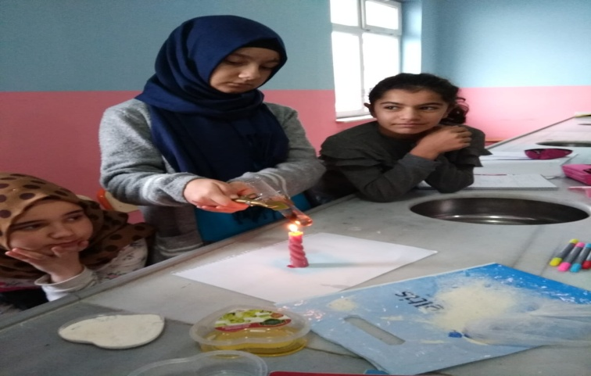
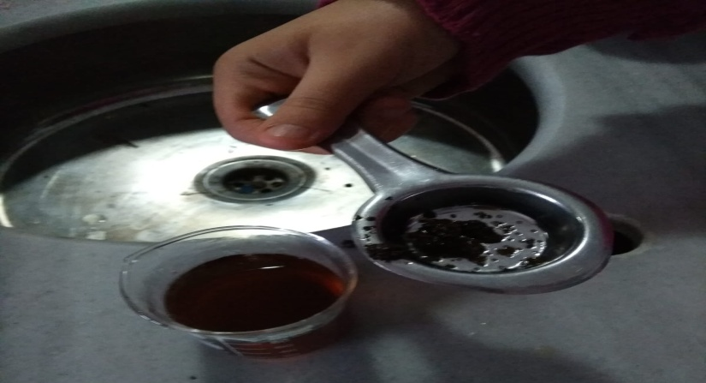
RESİMLERLE OKULUMUZ VE ETKİNLİKLERİMİZ
FEN LABORATUVARI

Slide 18
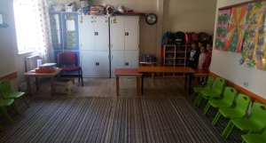
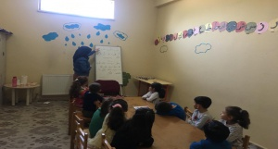
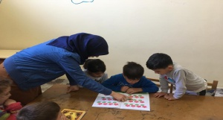
RESİMLERLE OKULUMUZ VE ETKİNLİKLERİMİZ
OKUL ÖNCESİ SINIFLARIMIZ

Slide 19
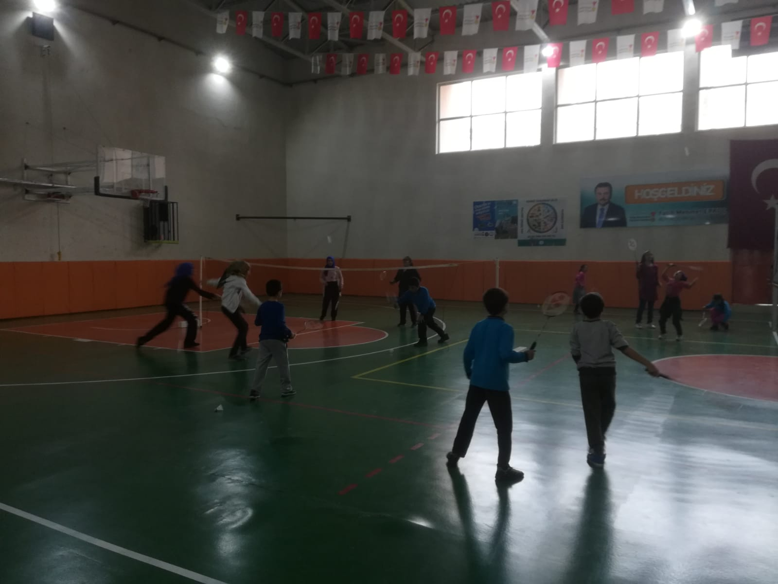
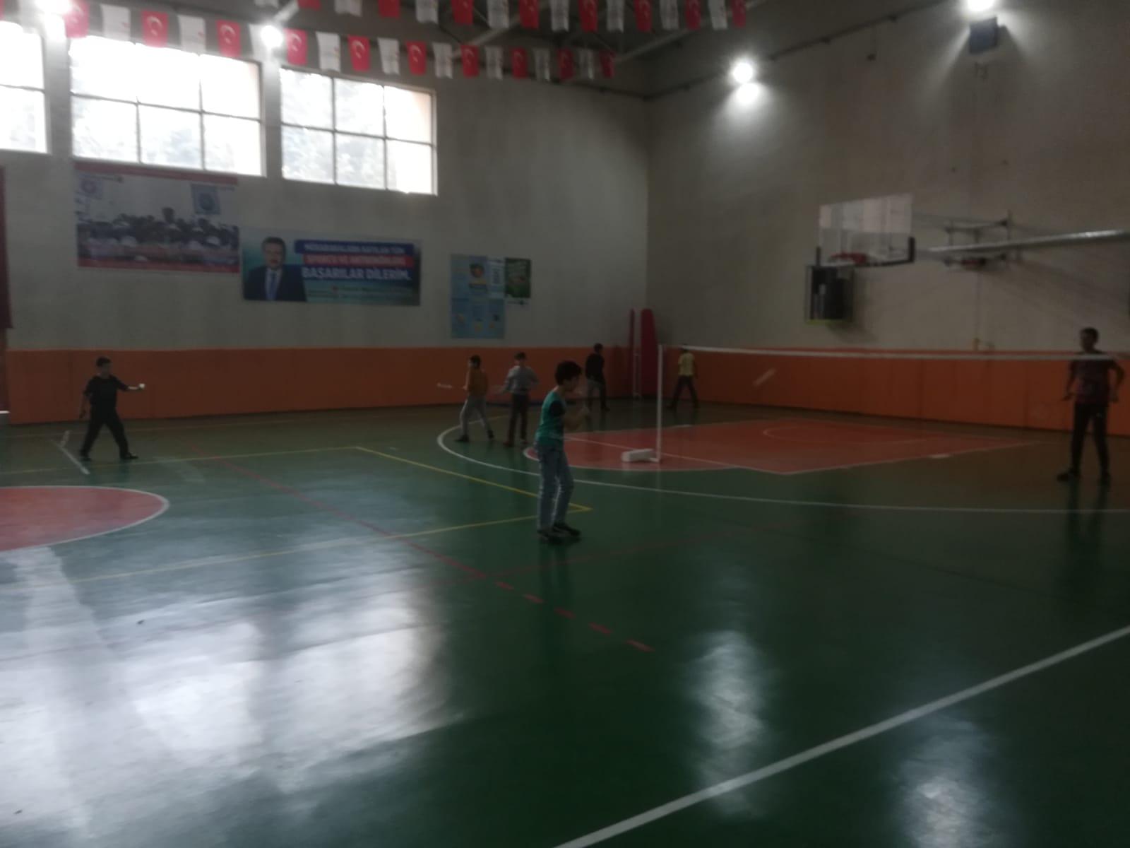
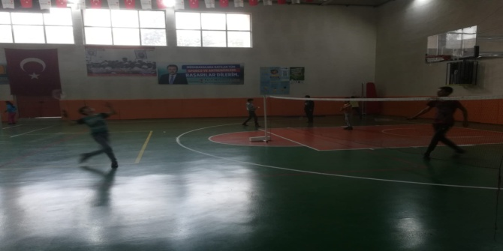
RESİMLERLE OKULUMUZ VE ETKİNLİKLERİMİZ
SPOR SALONUMUZ

Slide 20
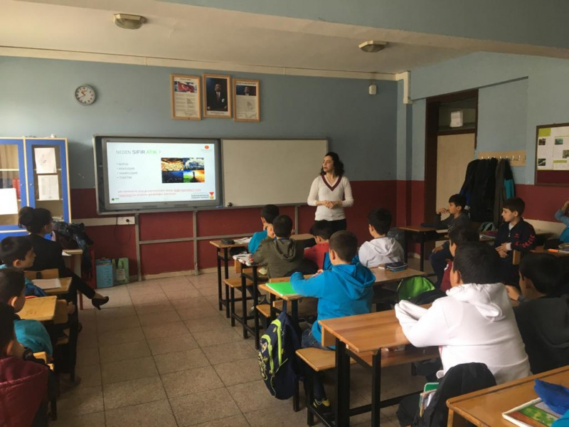
RESİMLERLE OKULUMUZ VE ETKİNLİKLERİMİZ
SINIFIMIZDAN GÖRÜNTÜ

Slide 21
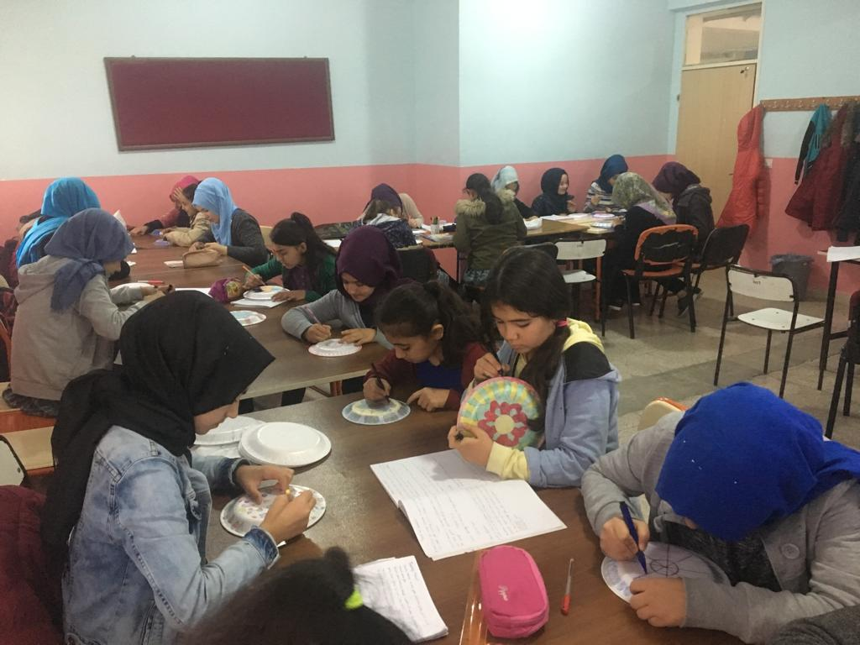
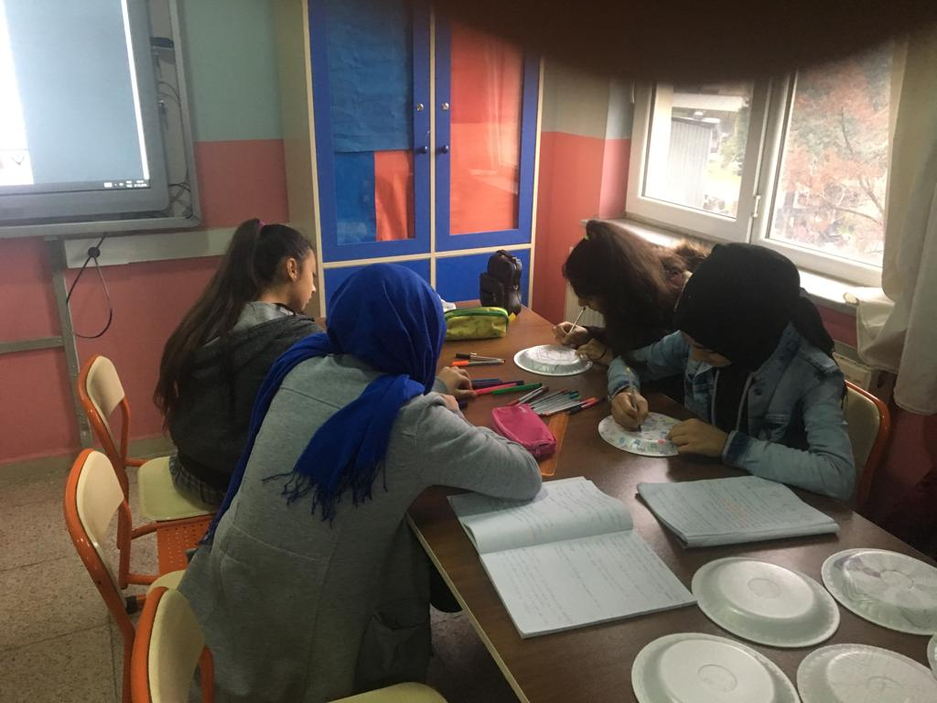
RESİMLERLE OKULUMUZ VE ETKİNLİKLERİMİZ
TEKNOLOJİ TASARIM SINIFIMIZ

Slide 22
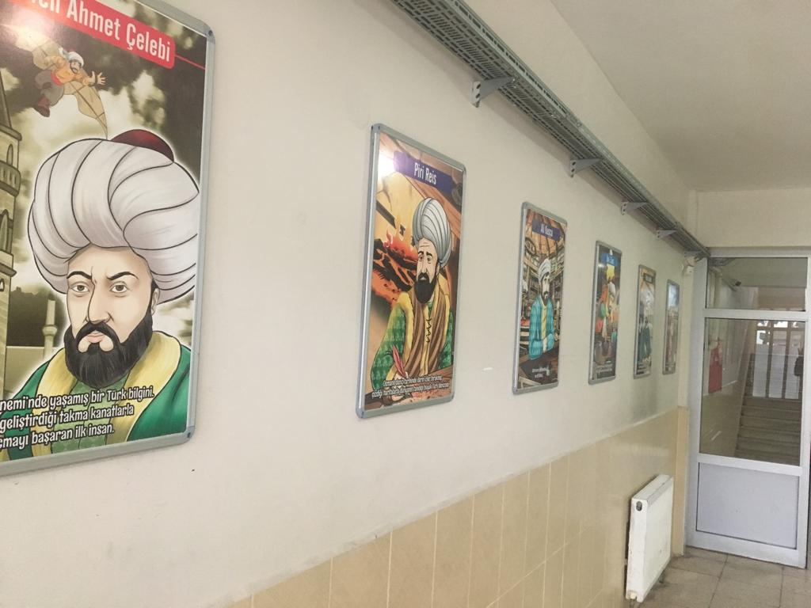
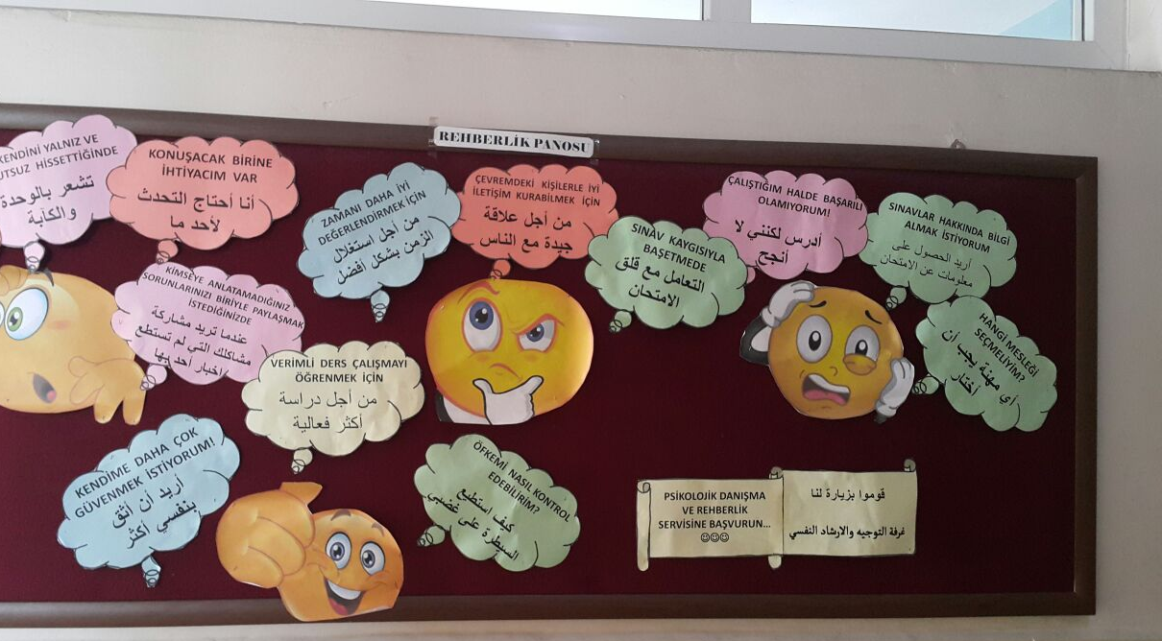
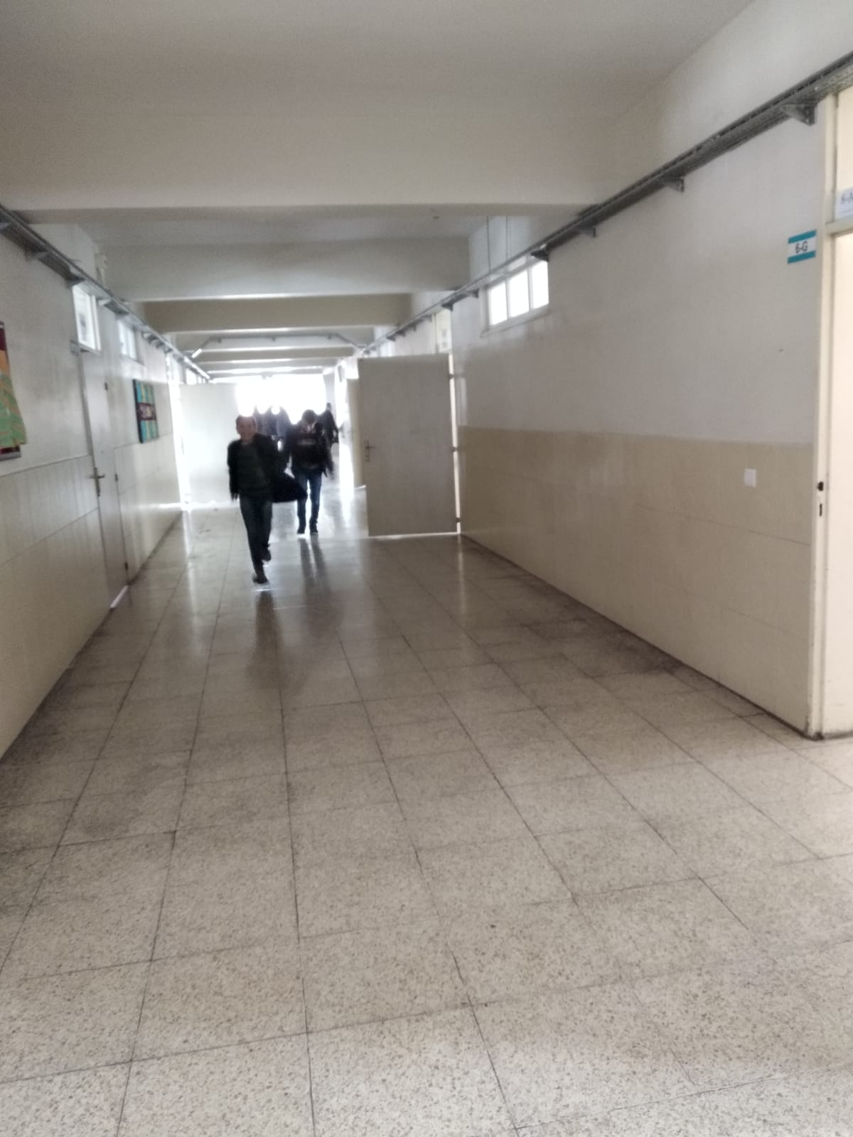
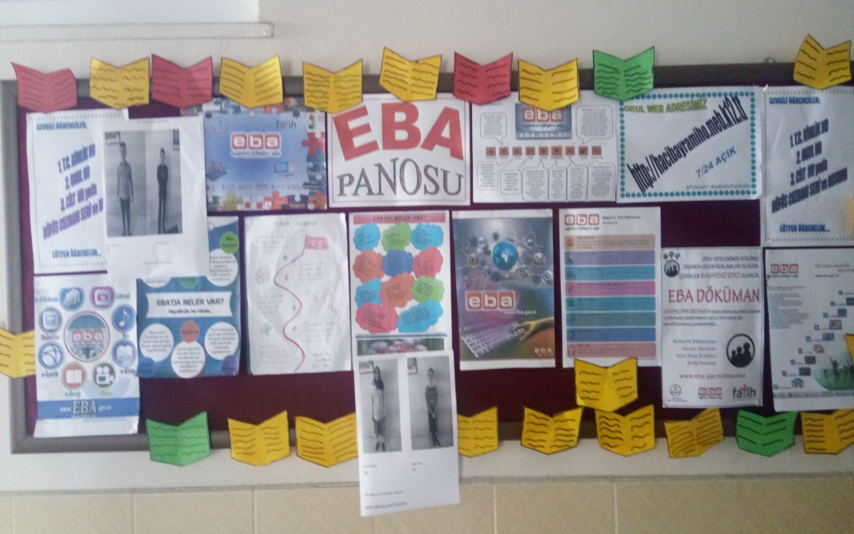
RESİMLERLE OKULUMUZ VE ETKİNLİKLERİMİZ
KORİDORLARIMIZ

Slide 23
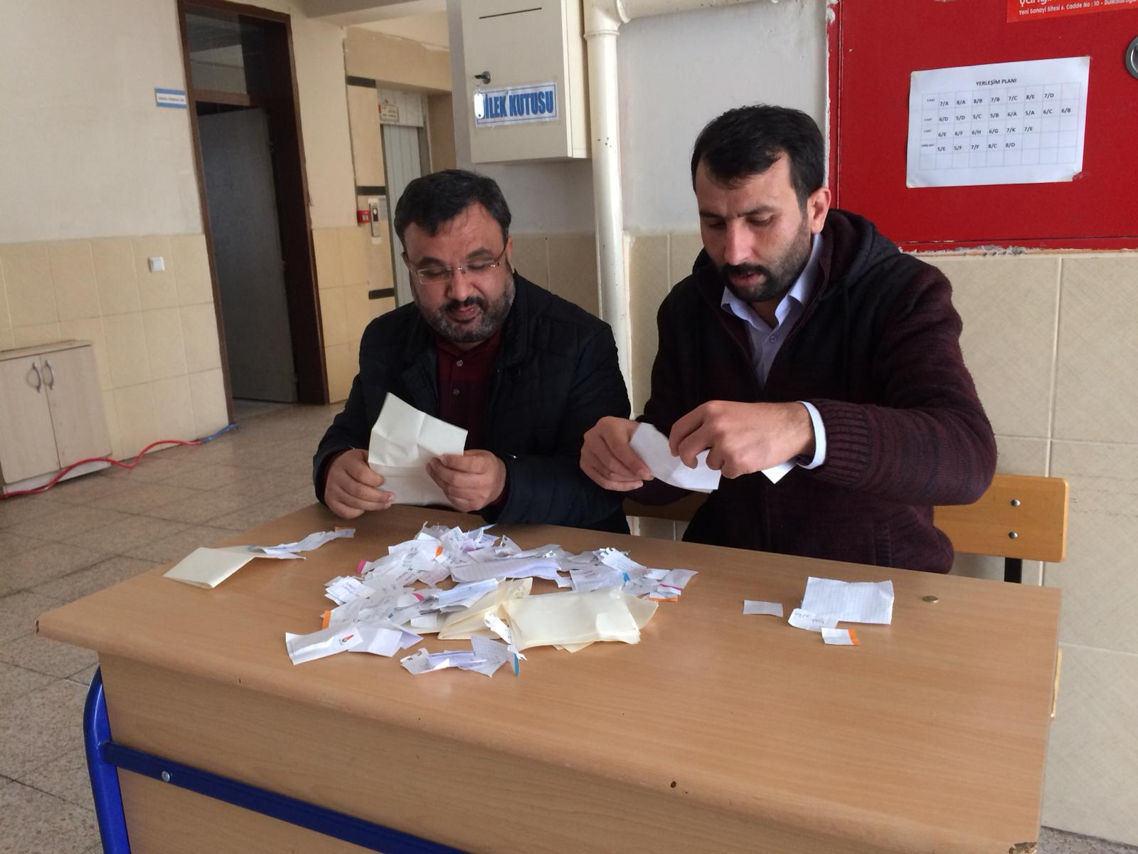
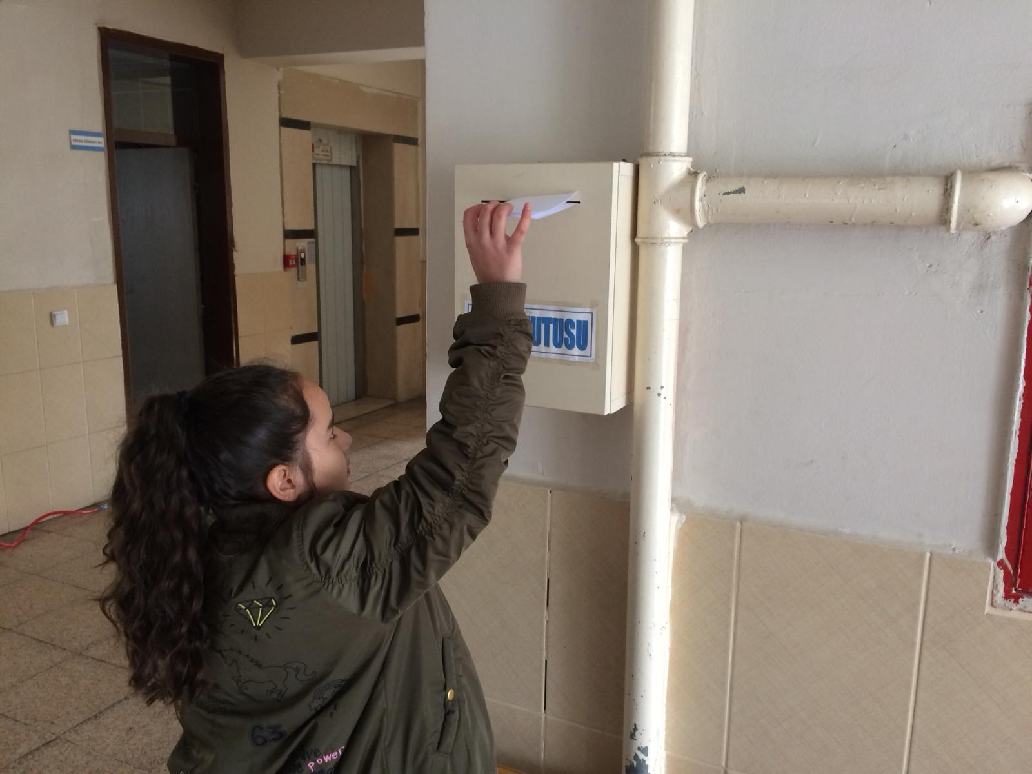
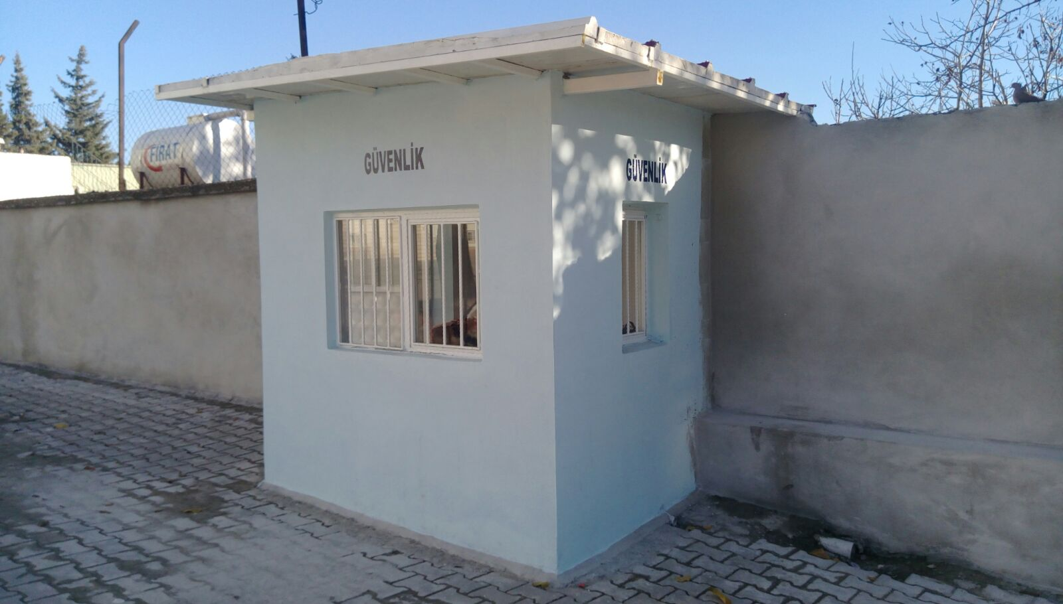
RESİMLERLE OKULUMUZ VE ETKİNLİKLERİMİZ
DİLEK TEMENNİ VE GÜVENLİK

Slide 24
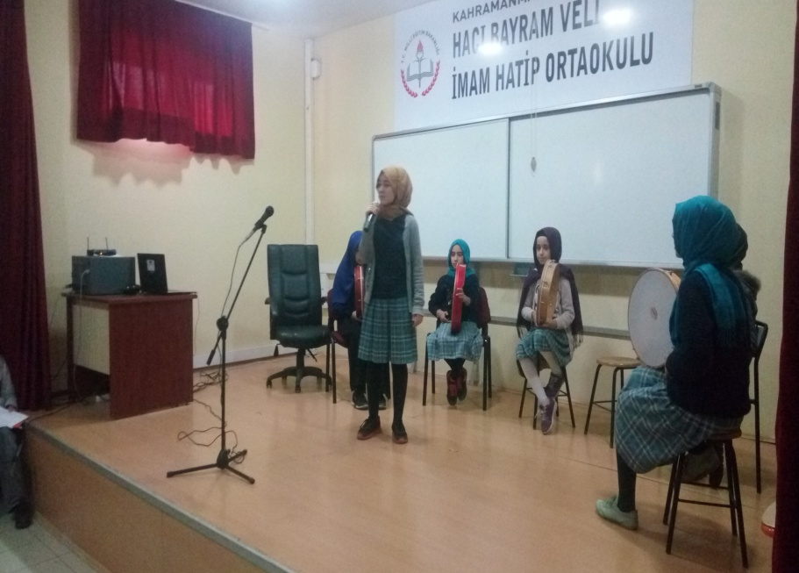
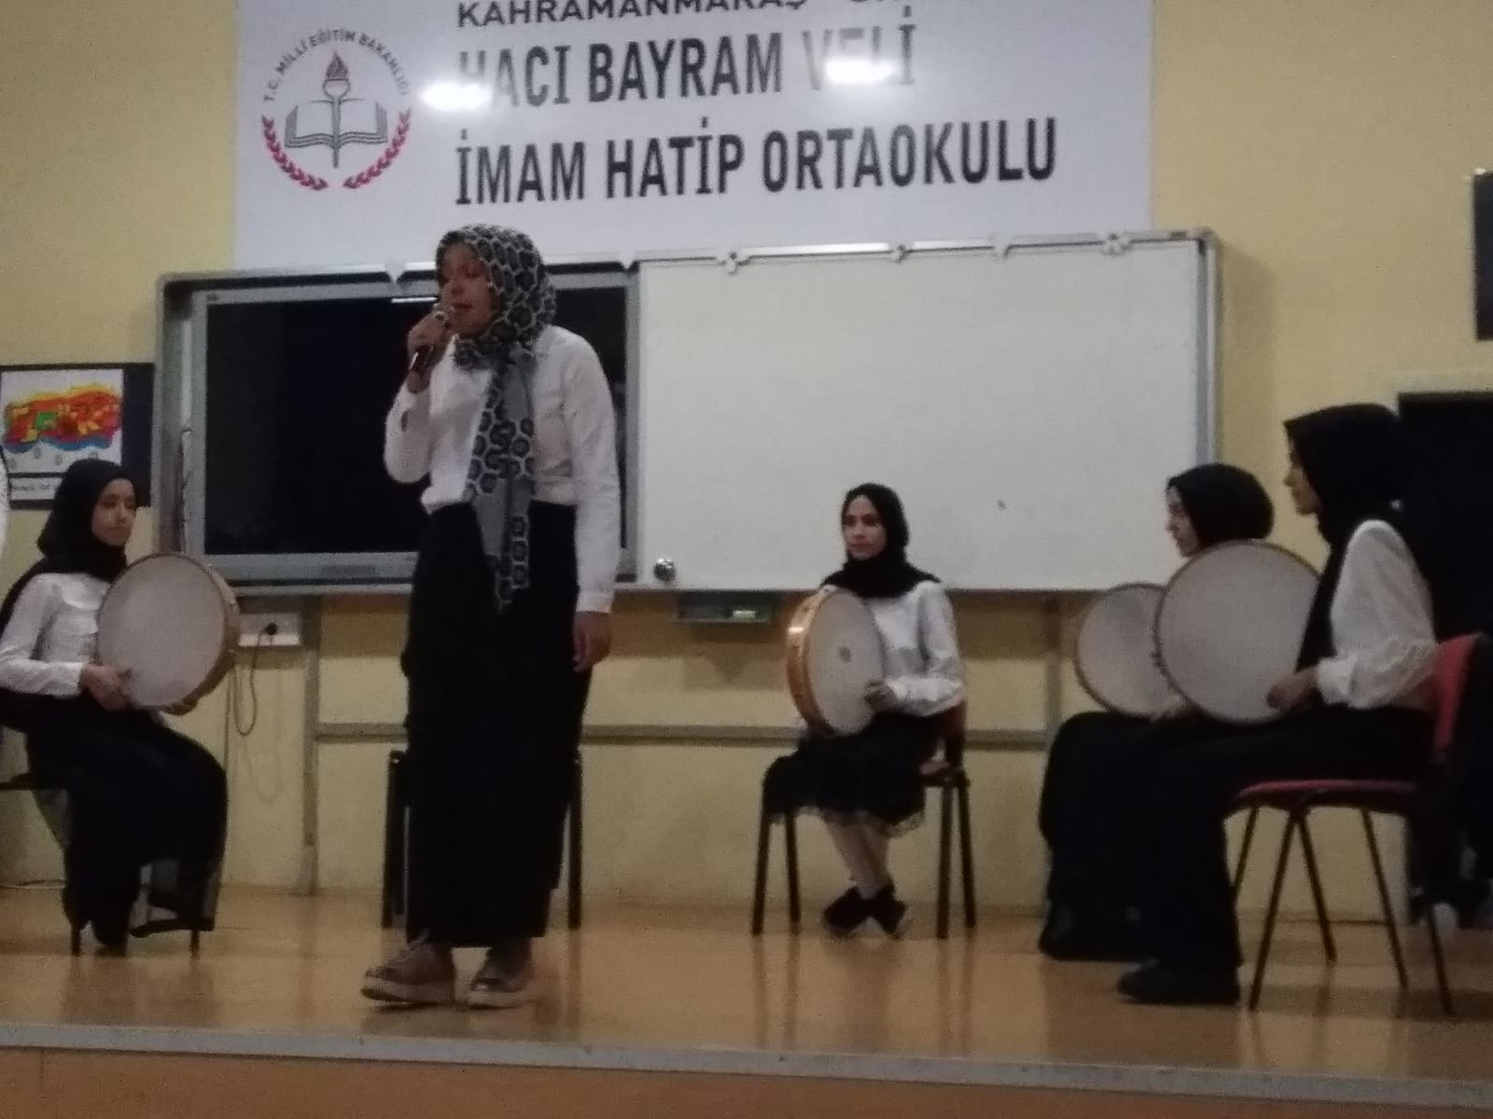
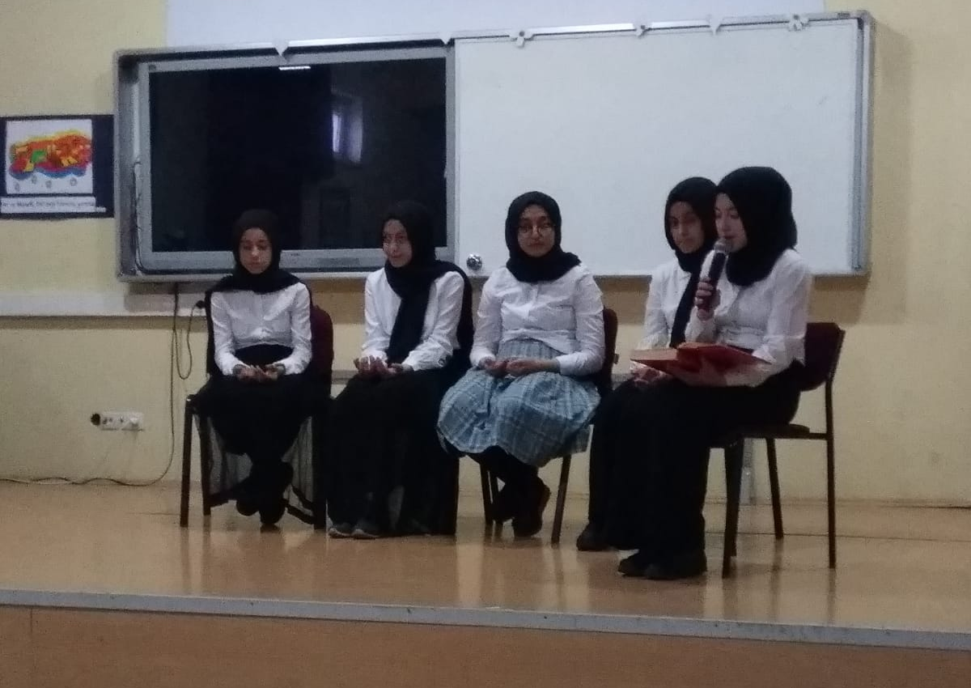
RESİMLERLE OKULUMUZ VE ETKİNLİKLERİMİZ
İLAHİ VE DEF GRUBUMUZ

Slide 25
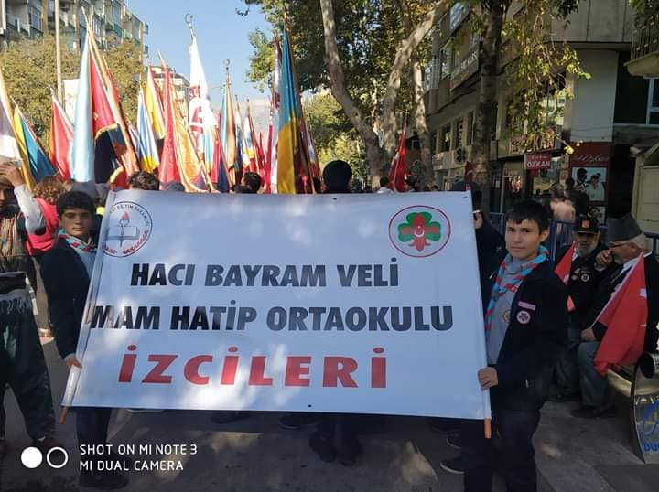
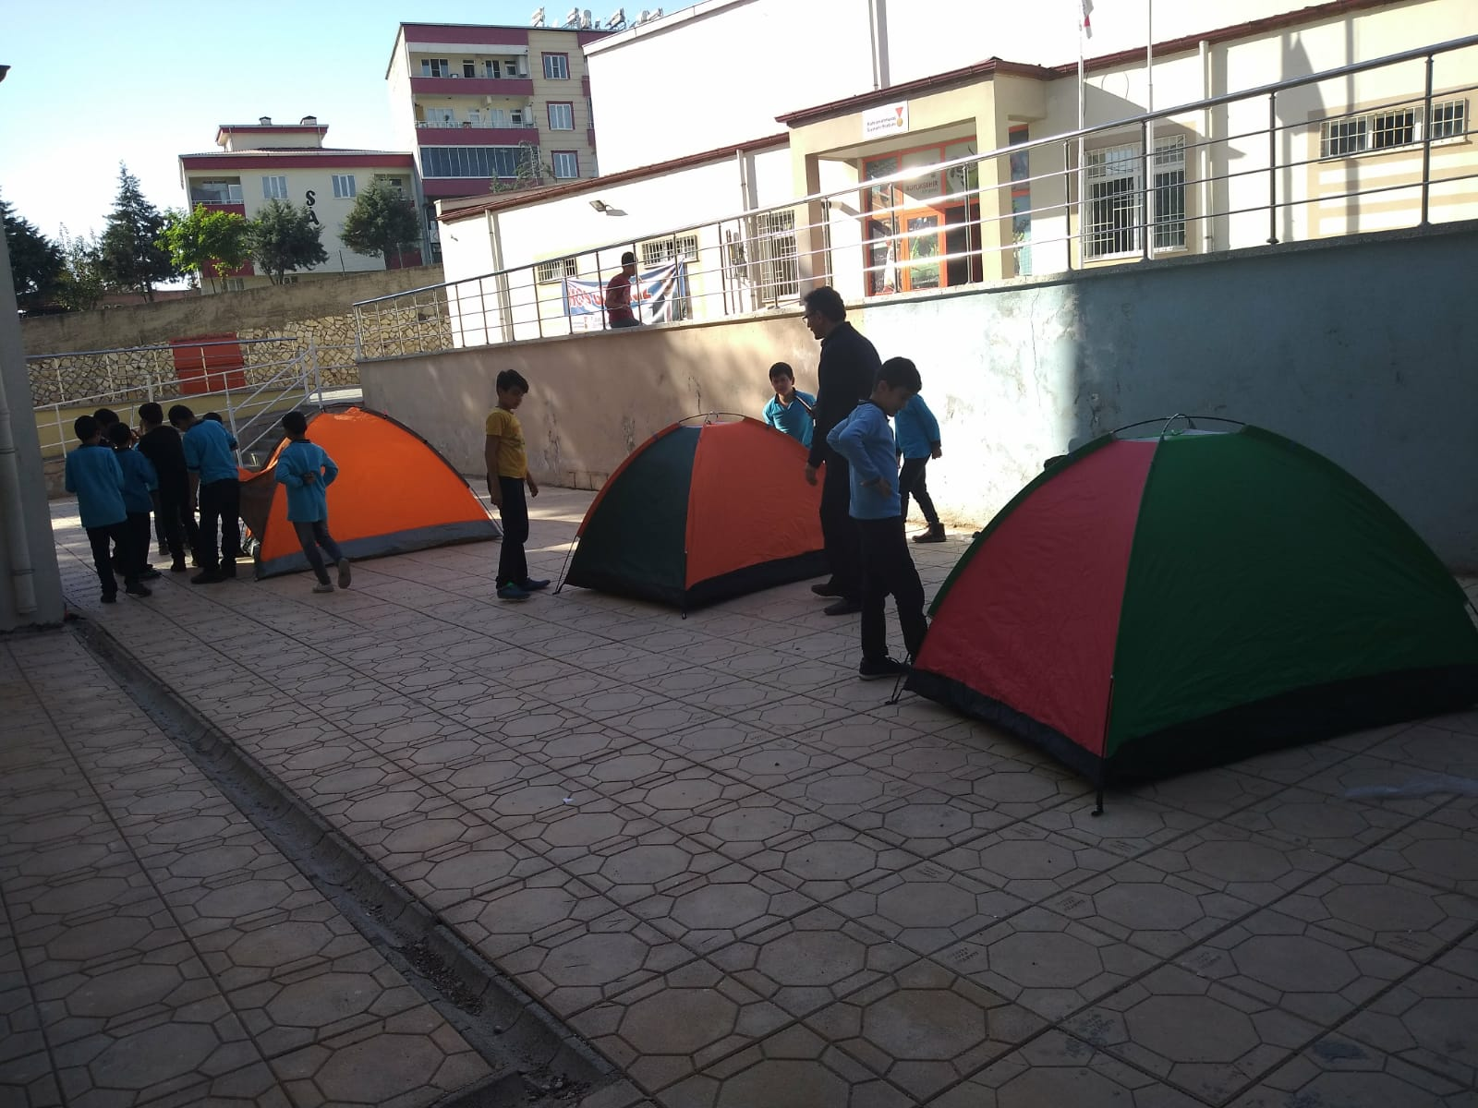
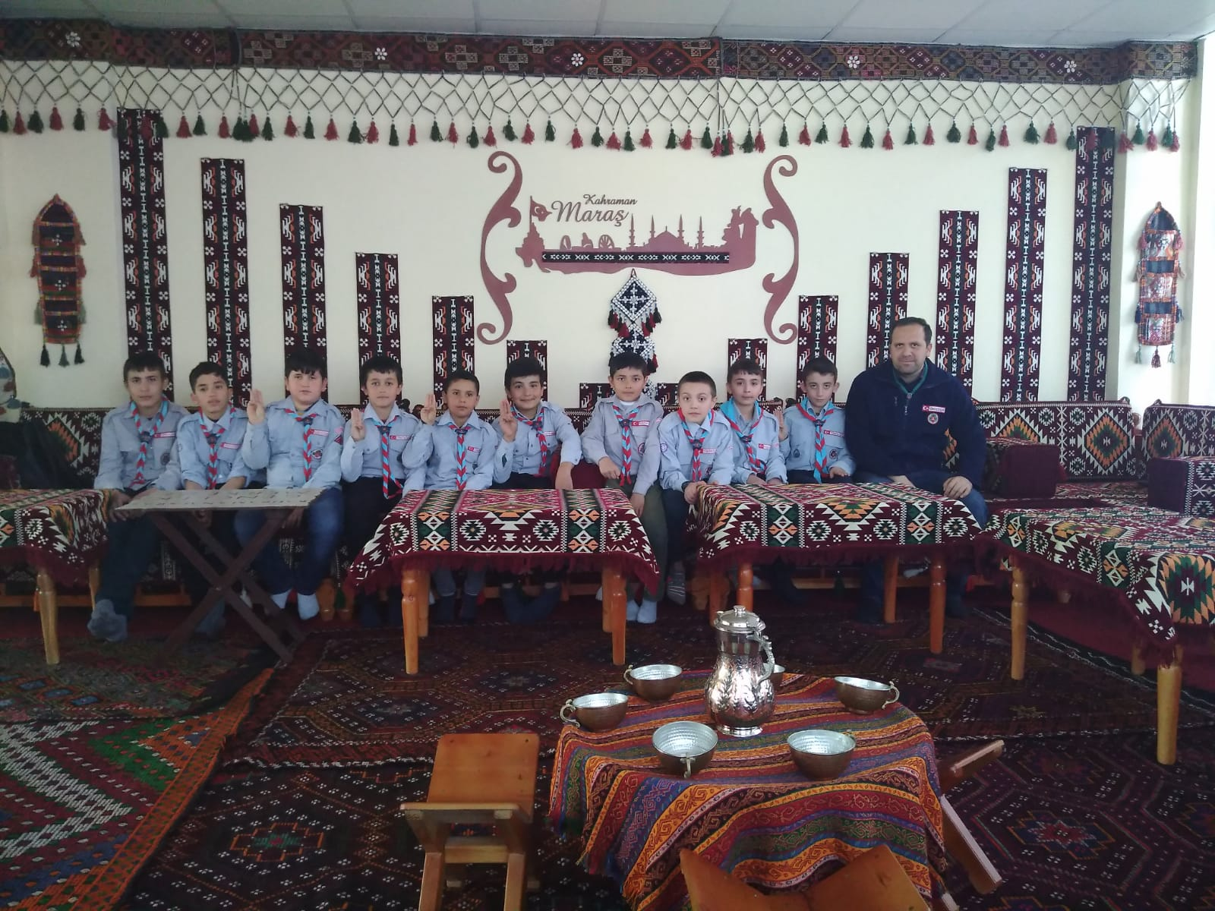
RESİMLERLE OKULUMUZ VE ETKİNLİKLERİMİZ
İZCİLERİMİZ

Slide 26
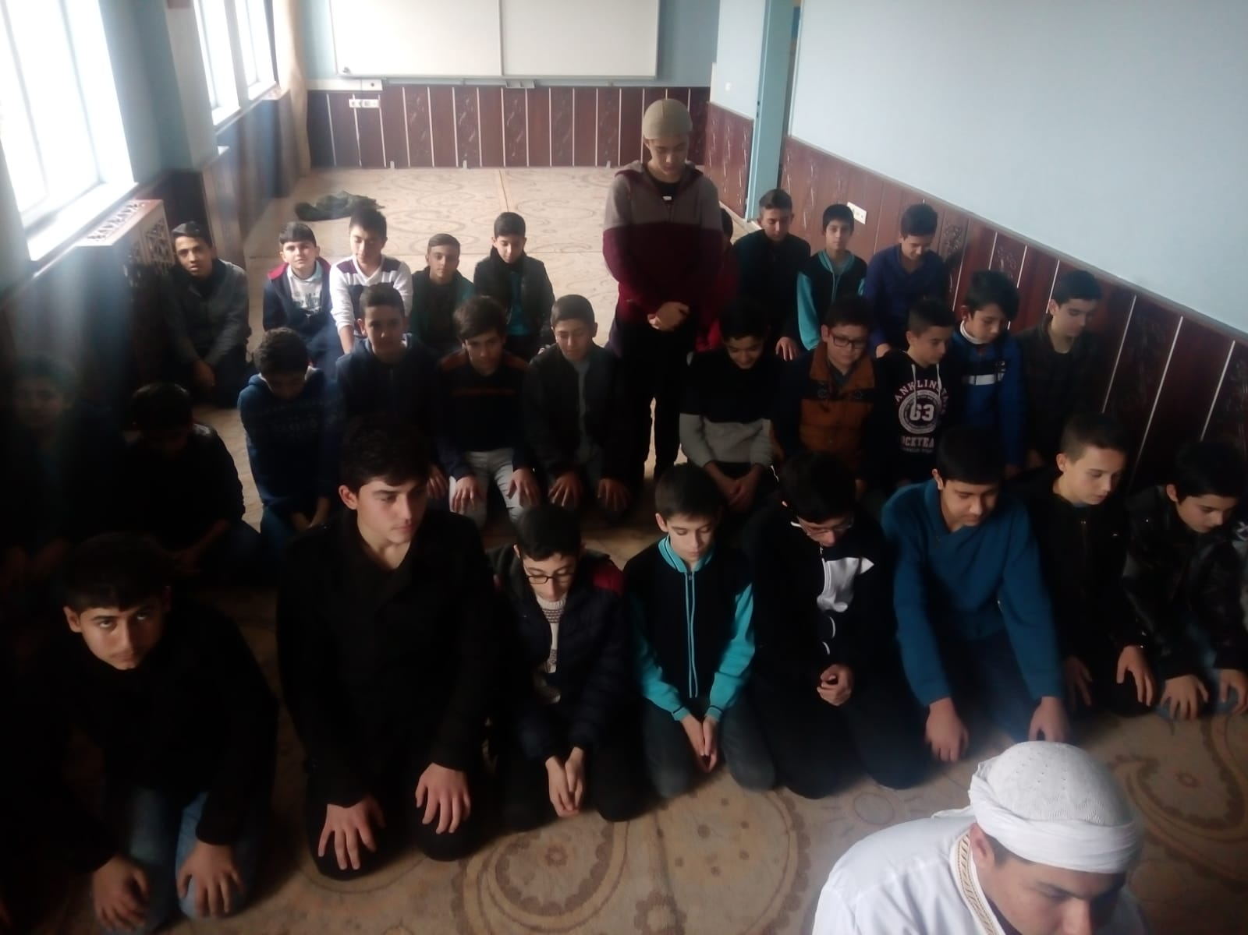
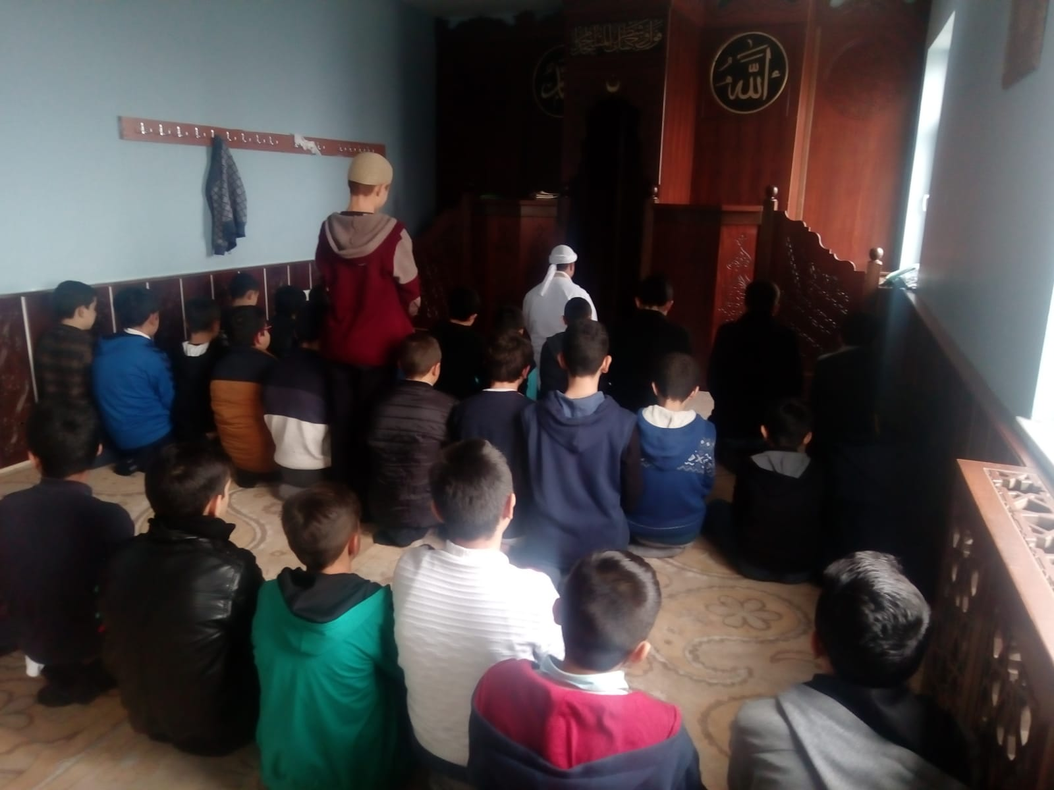
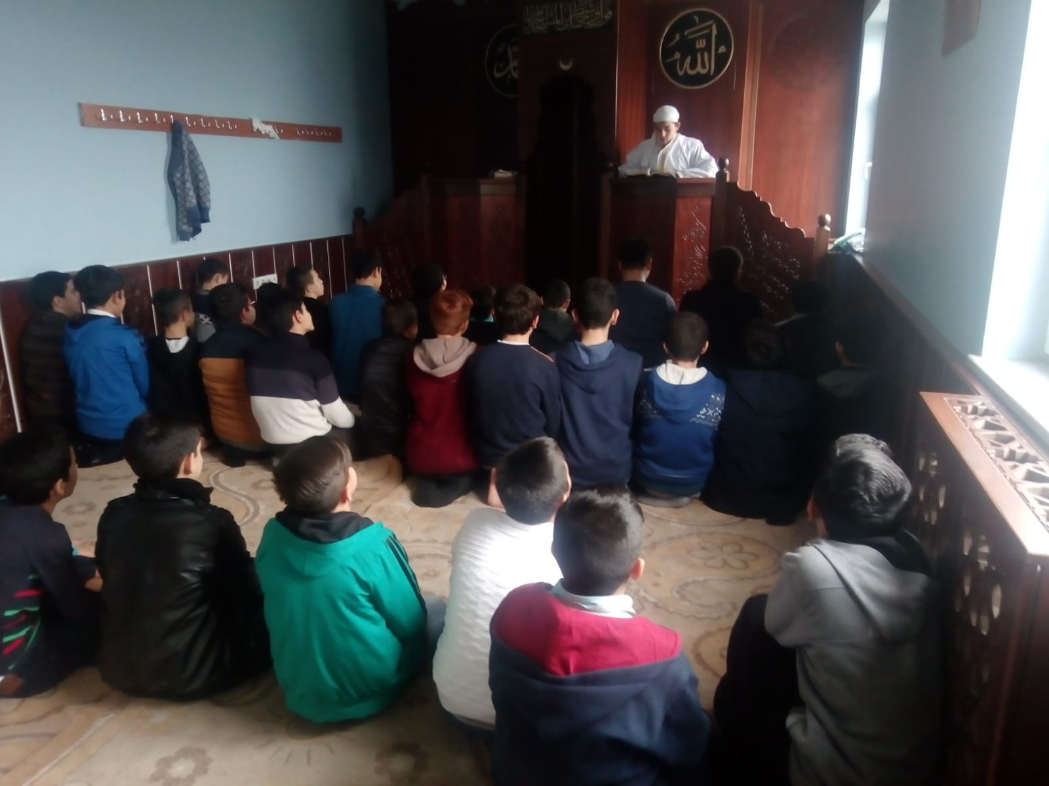
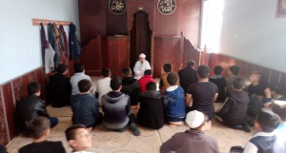
RESİMLERLE OKULUMUZ VE ETKİNLİKLERİMİZ

Slide 27
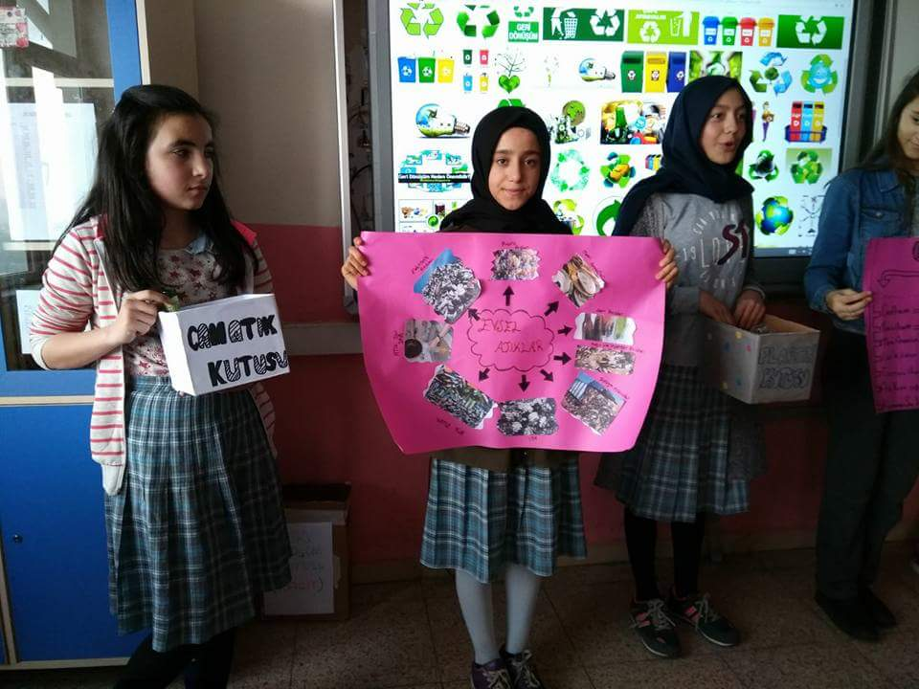
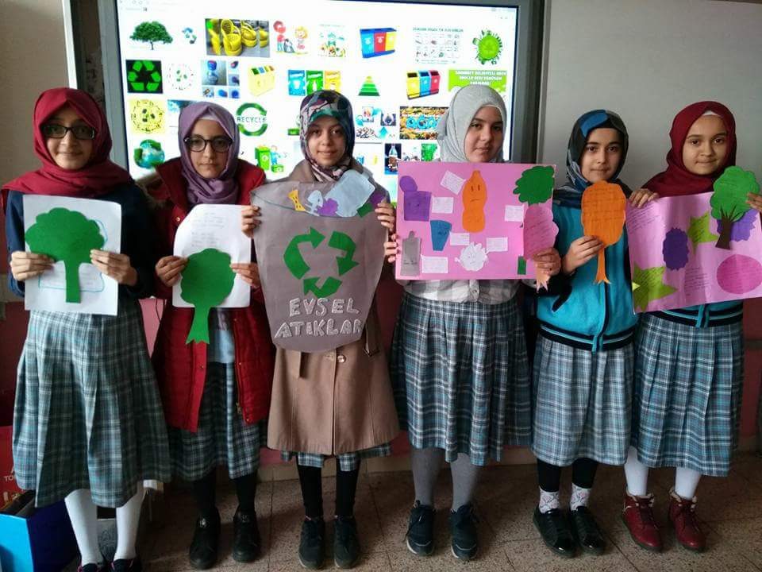
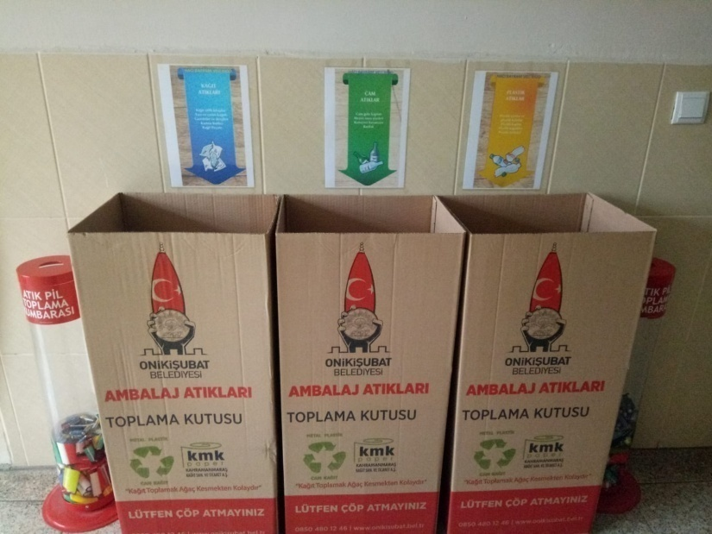
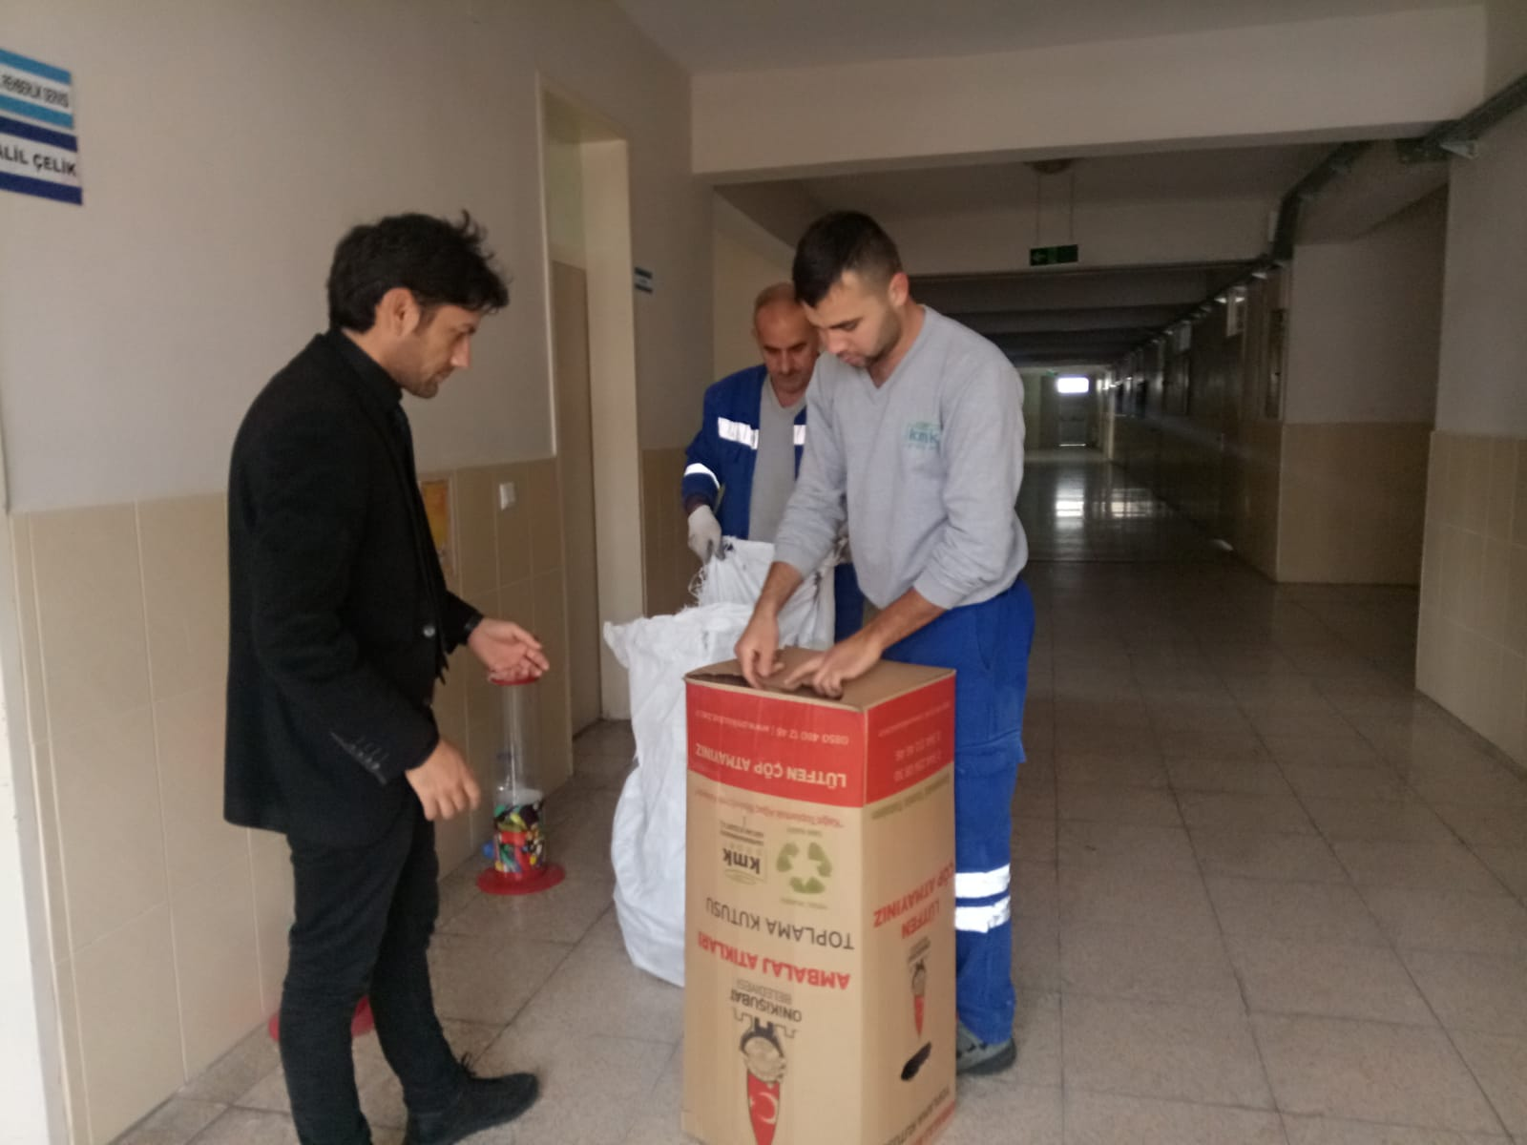
RESİMLERLE OKULUMUZ VE ETKİNLİKLERİMİZ

Slide 28
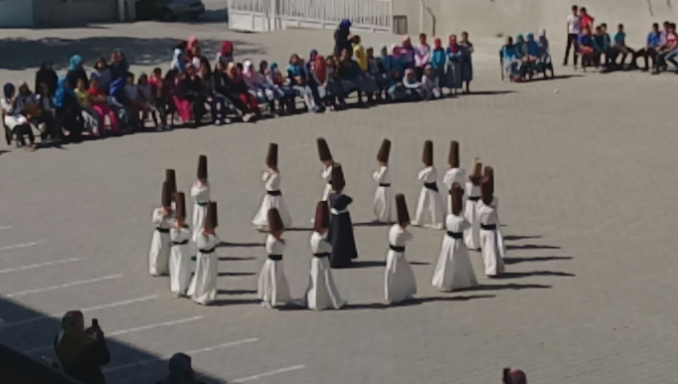
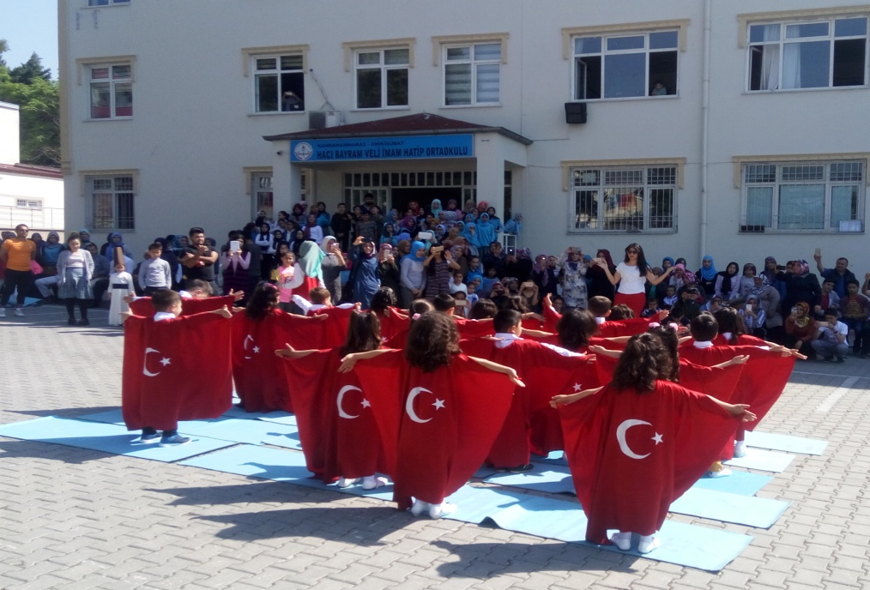
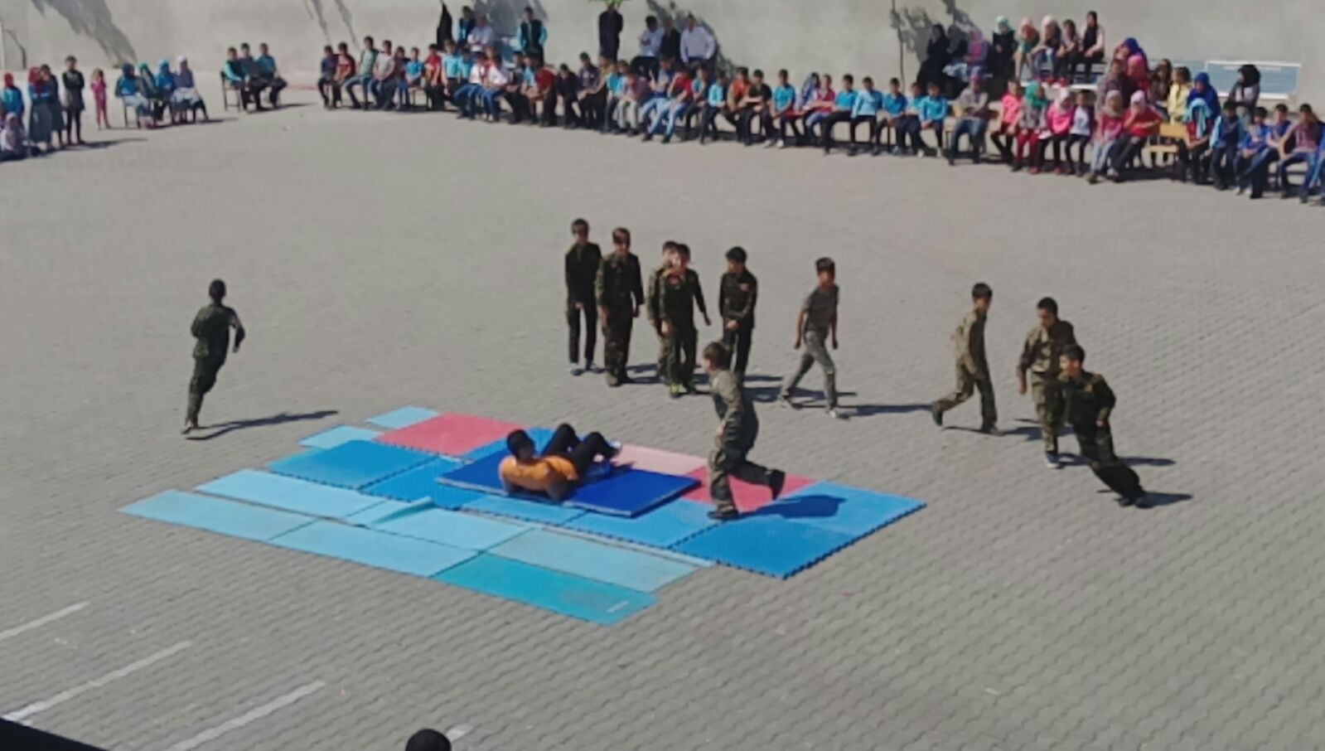
RESİMLERLE OKULUMUZ VE ETKİNLİKLERİMİZ

Slide 29
RESİMLERLE OKULUMUZ VE ETKİNLİKLERİMİZ

Slide 30
Sunumumuz bitmiştir
TEŞEKKÜRLER
Ali ARASTACI
Okul Müdürü

